Slide 1




Slide 2


Slide 3

ﾂつつ
本日お伝えしたいこと
1. 私たちをとりまく様々な社会問題
2. エシカルな商品を探してみよう！
①ワーク エシカルな商品を探そう！
②ワーク 個人ワーク・グループワーク・
ディスカッション
3. 私たちの消費が未来を変える
～私たちのくらしとエシカル消費～
みんなで考えるだ
ホー！

Slide 4

ﾂつつ
本日お伝えしたいこと
1. 私たちをとりまく様々な社会問題
2. エシカルな商品を探してみよう！
①ワーク エシカルな商品を探そう！
②ワーク 個人ワーク・グループワーク・
ディスカッション
3. 私たちの消費が未来を変える
～私たちのくらしとエシカル消費～
いろんな課題が
あるだホー！

Slide 5

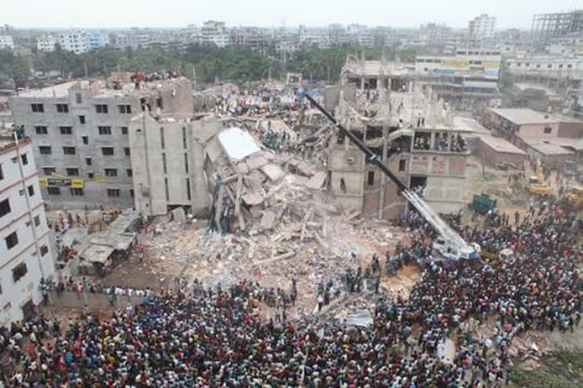

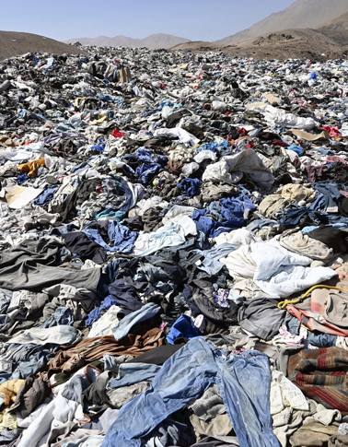



【バングラデシュ ラナプラザ事故】
【南米チリの古着の山】
写真：ゲッティイメージズ
なるほど
だホー
写真：読売新聞社

Slide 6
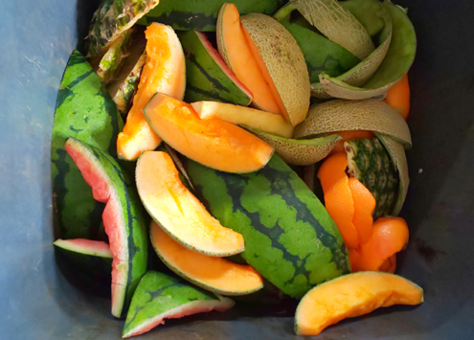
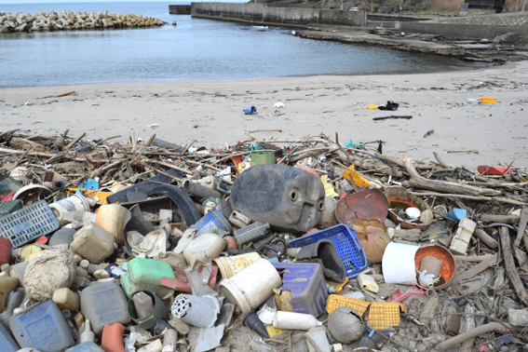
【食品ロスとして捨てられる食料】
食品ロスや
海洋ごみの
問題
【海岸に打ち上げられるプラスチックごみ】
写真：株式会社日本フードエコロジーセンター
日本でも問題に
なっている
だホー

Slide 7
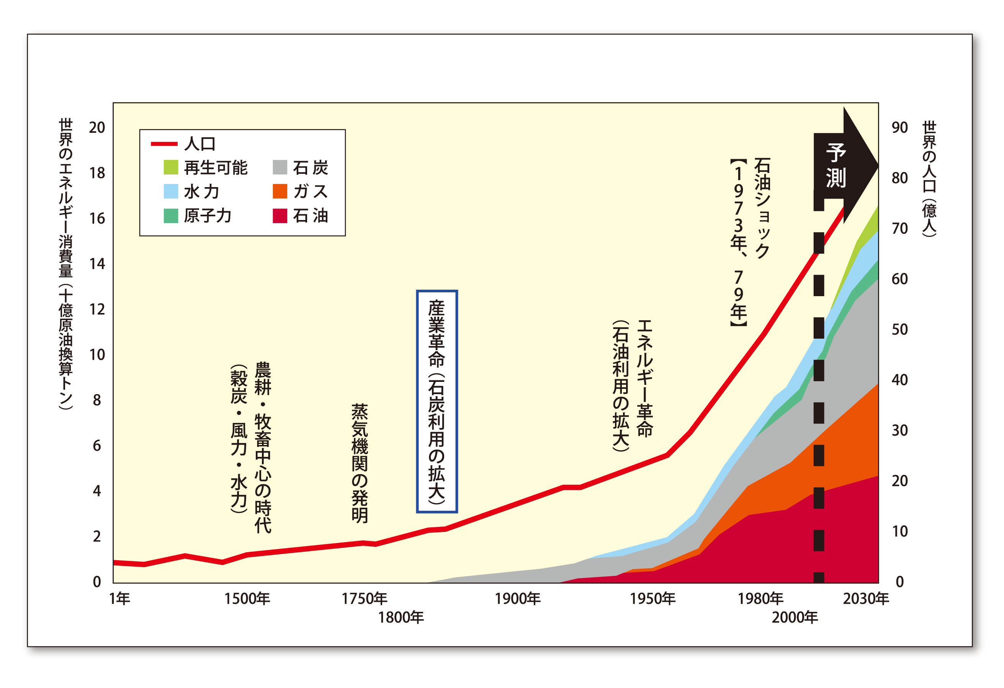

エネルギーの問題
人口増加で
エネルギー消費量も
増え続けるだホー
出典：エネルギー白書2013
United Nations,"The World at Six Billion"
United Nations,"World Population Prospects 2010 Revision"
Energy Transitions: History, Requirements, Prospects
BP Statistical Review of World Energy June 2012
BP Energy Outlook 2030: January 2013

Slide 8
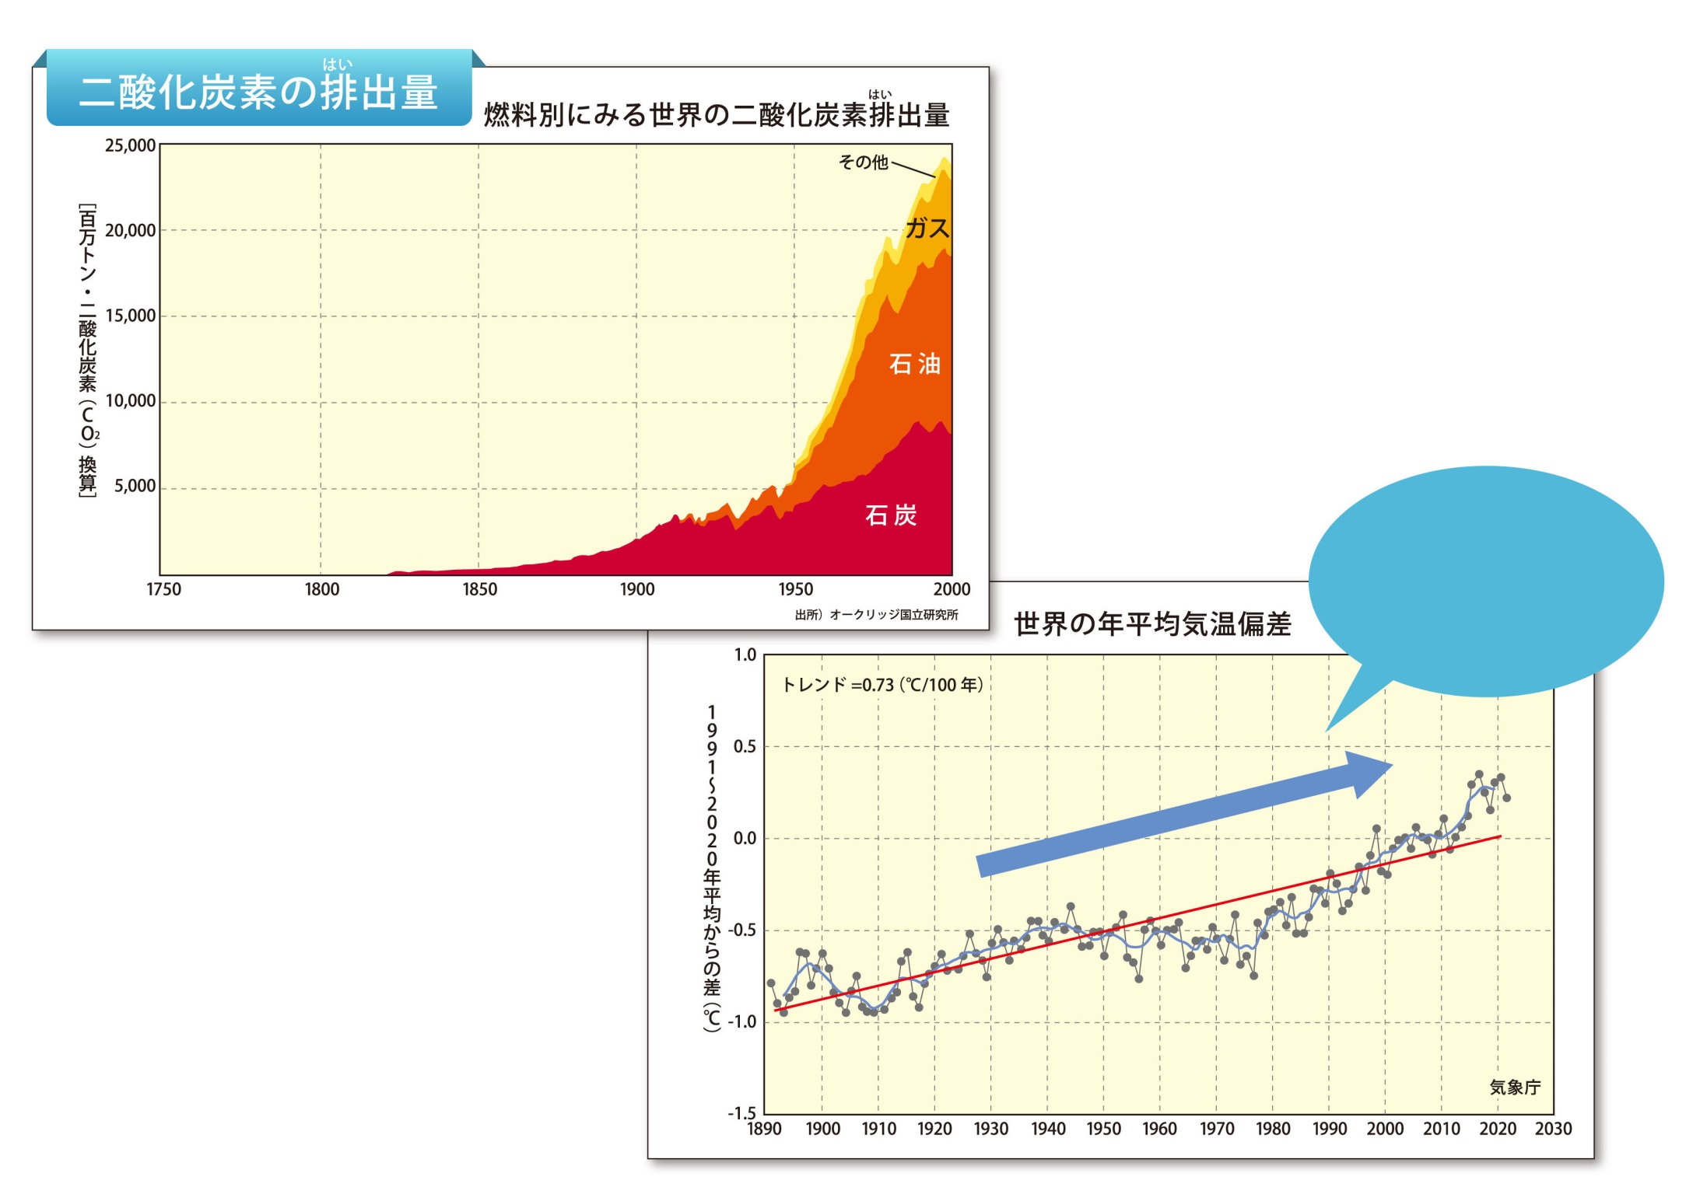


平均気温は
上昇している
出典：全国地球温暖化防止活動推進センター
地球の平均気温は
徐々に上がって
いるだホー
出典：気象庁 世界の年平均気温偏差の経年変化（1891〜2021年）

Slide 9
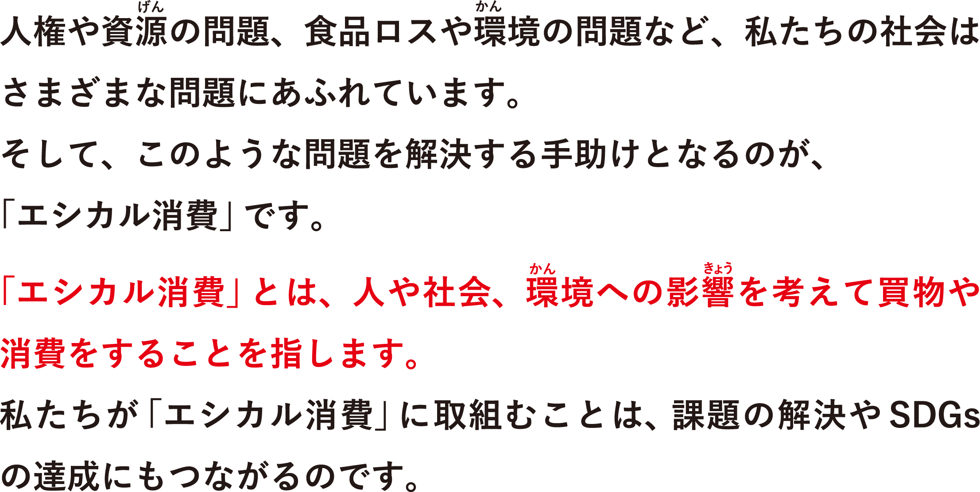

エシカル消費とは
出典：消費者庁 「倫理的消費」調査研究会取りまとめ

Slide 10



エシカル消費とSDGs
エシカル消費はSDGsとも
関わりがあるだホー
「目標12 つくる責任 つかう責任」は、
SDGsのいろいろな目標とつながっている！

Slide 11
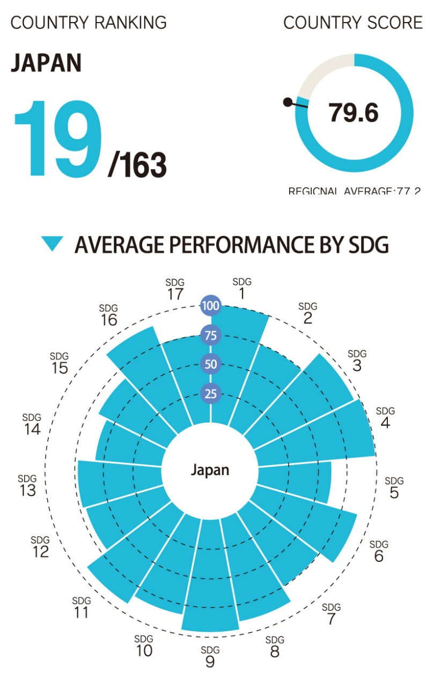
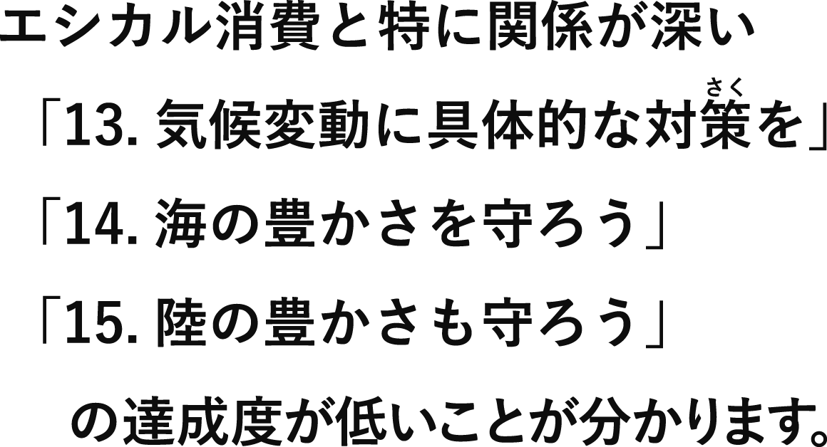
日本のSDGs達成度は世界で第19位
なるほどだホー
出典：Sustainable Development Report 2022

Slide 12
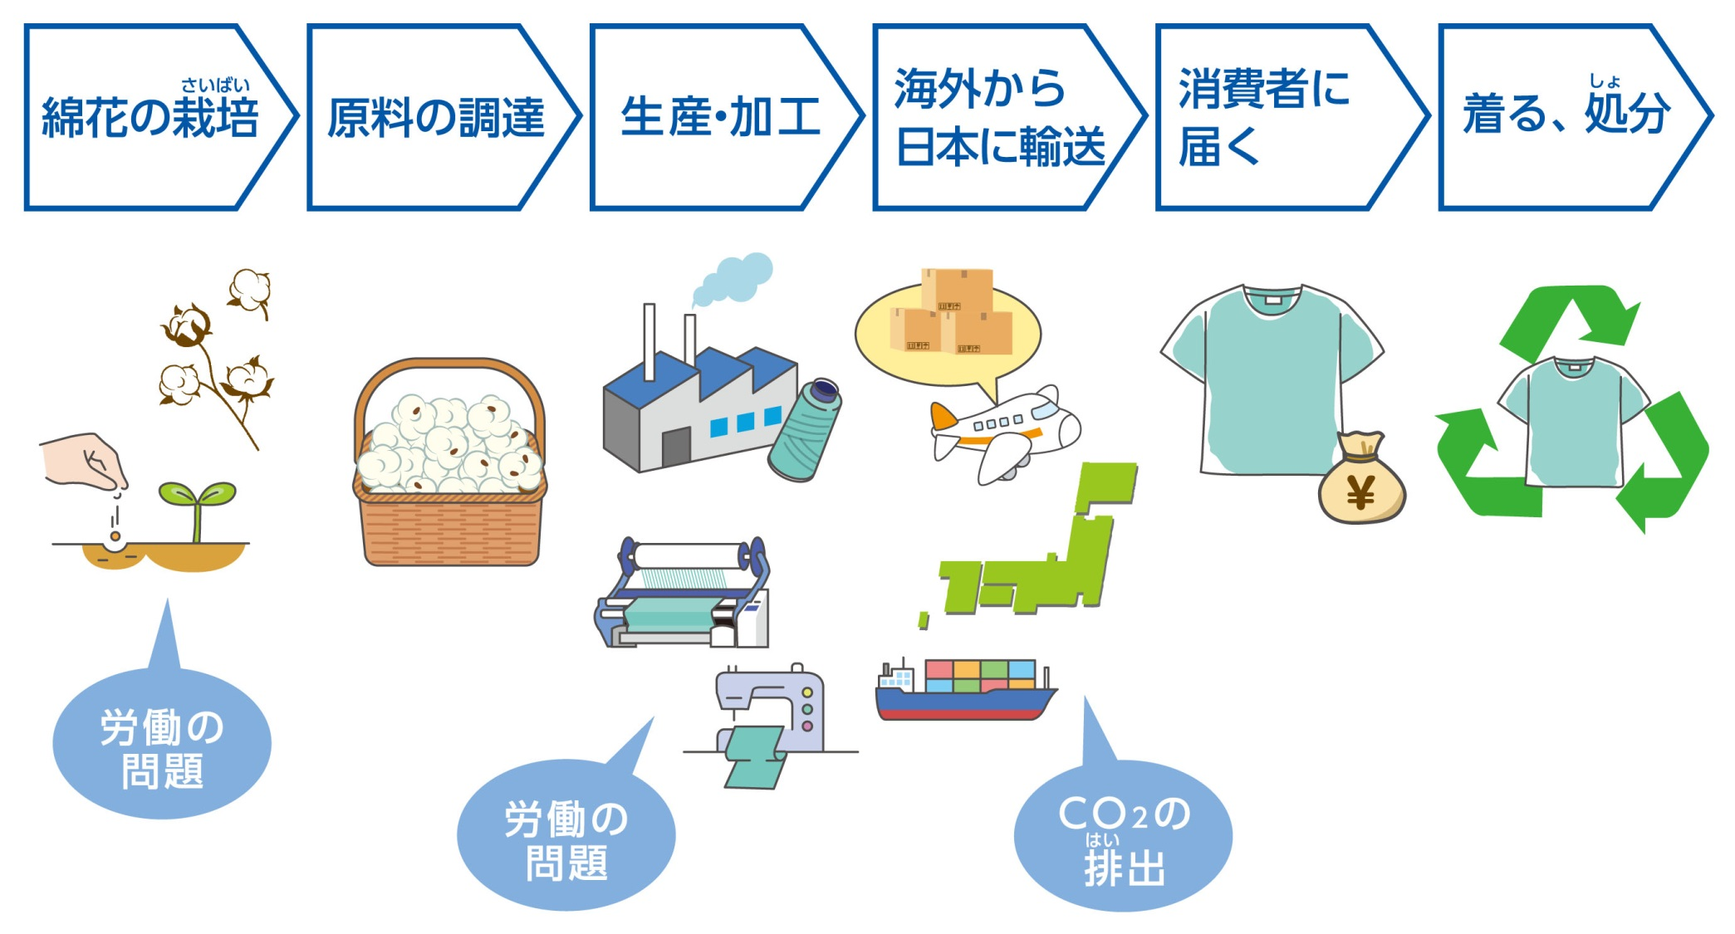

海外で作られた衣服の一生
～Ｔシャツの例～
長い工程だホー

Slide 13





本日お伝えしたいこと
1. 私たちをとりまく様々な社会問題
2. エシカルな商品を探してみよう！
①ワーク エシカルな商品を探そう！
②ワーク 個人ワーク・グループワーク・
ディスカッション
3. 私たちの消費が未来を変える
～私たちのくらしとエシカル消費～
チャレンジだ
ホー！

Slide 14
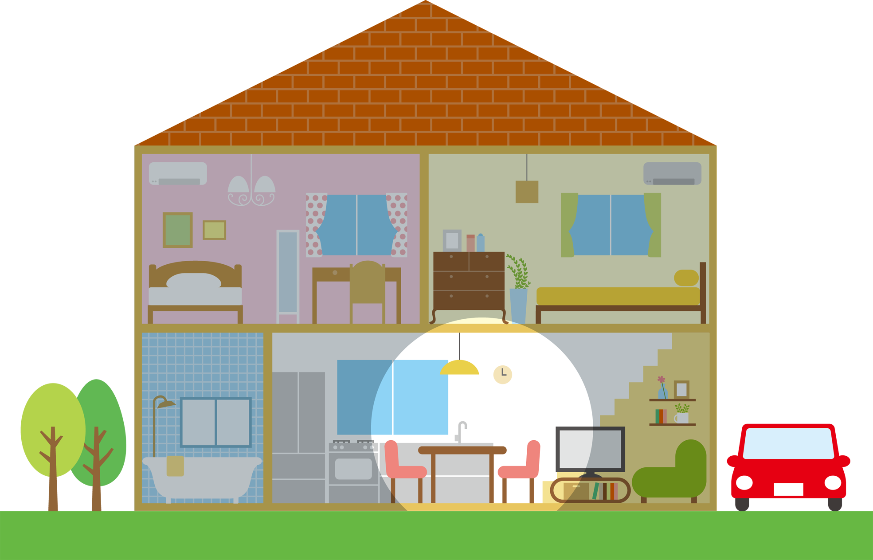

Slide 15
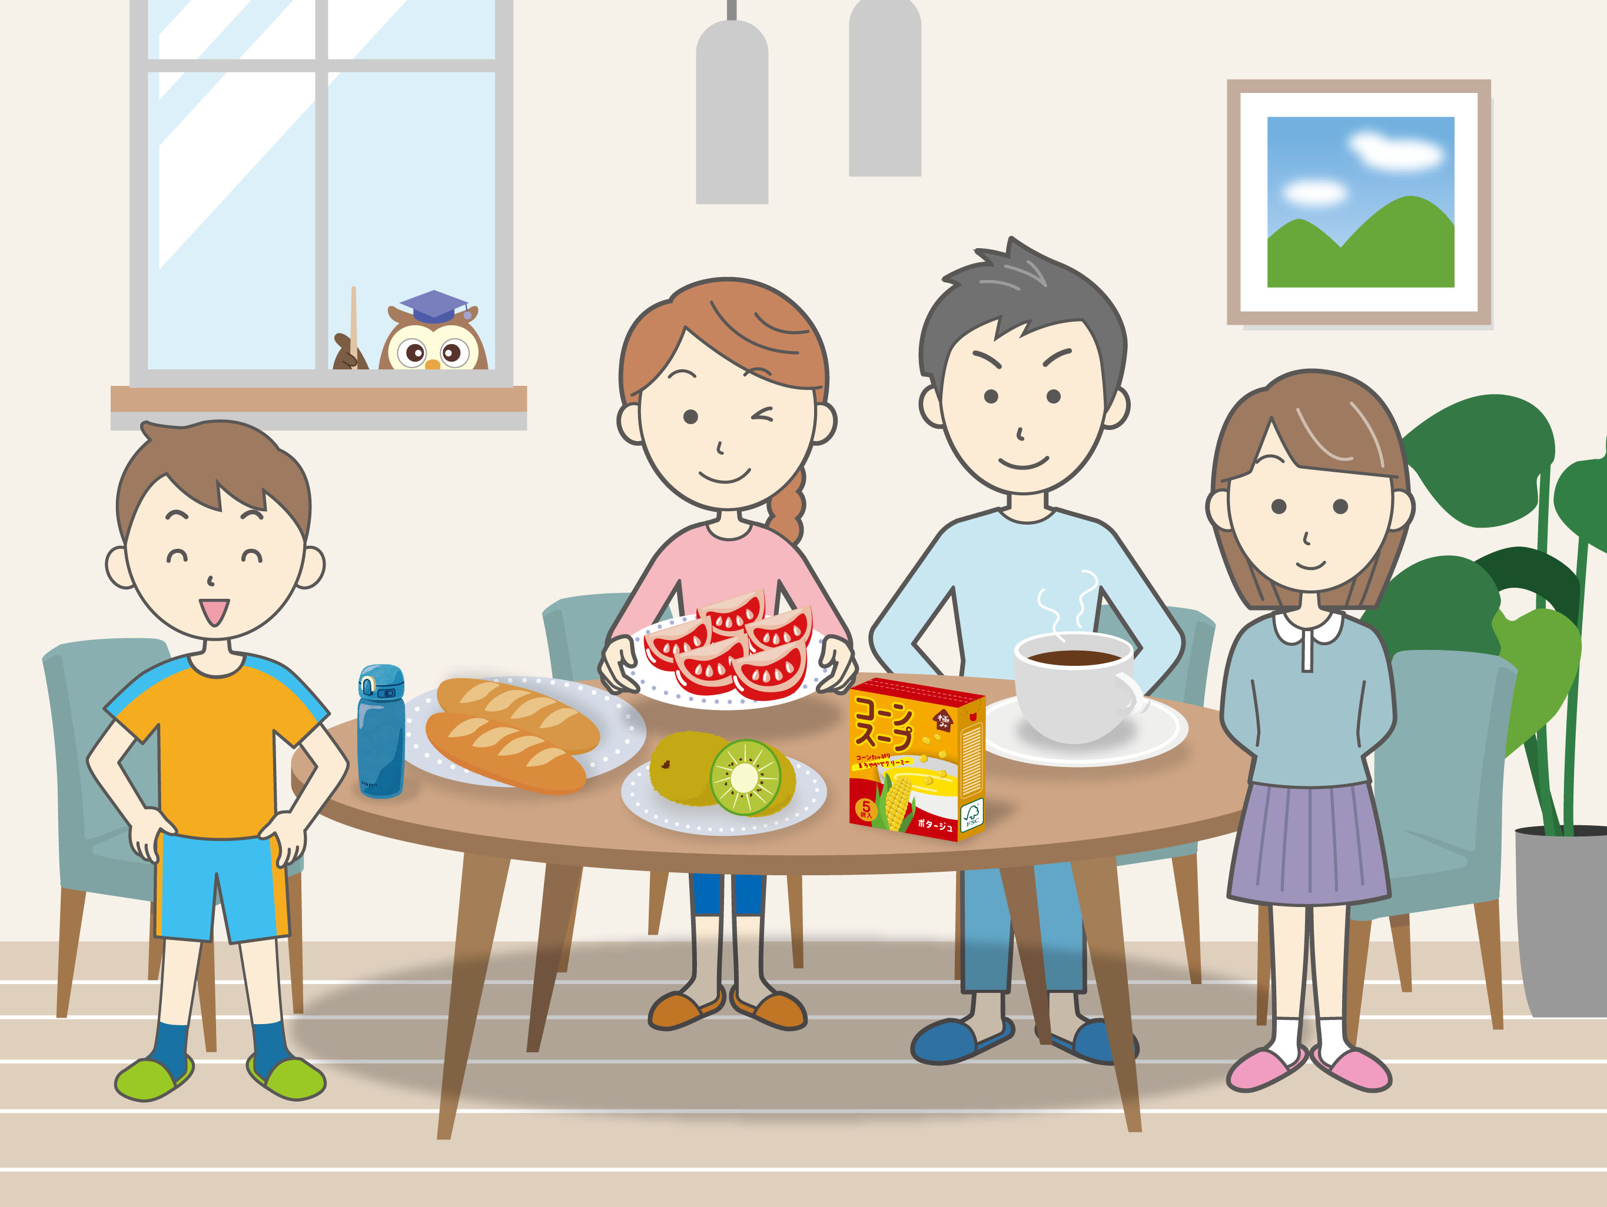


Slide 16



Slide 17



Slide 18



Slide 19



Slide 20


Slide 21

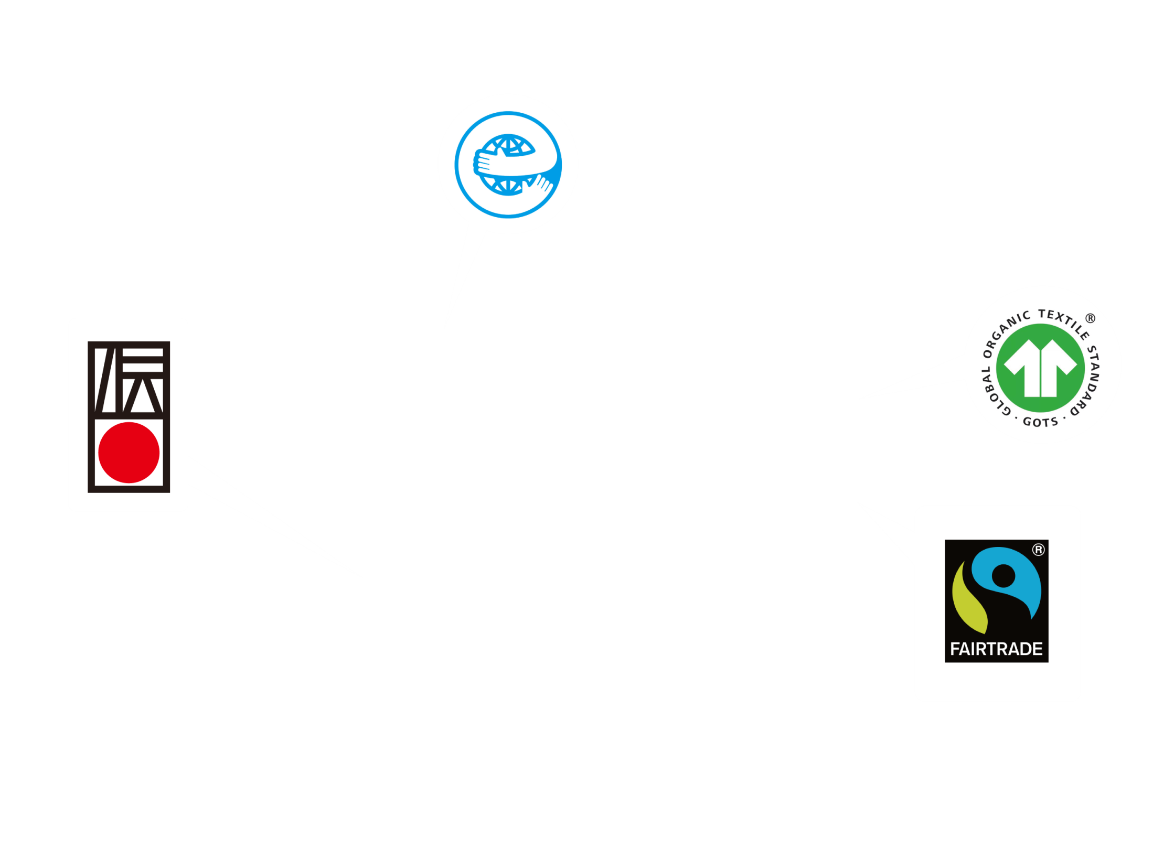

Slide 22


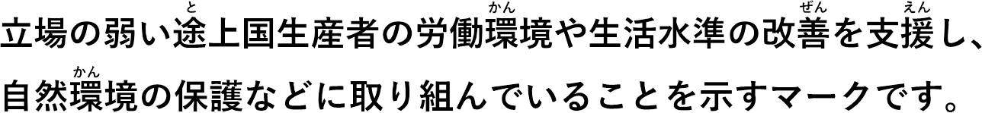

Slide 23


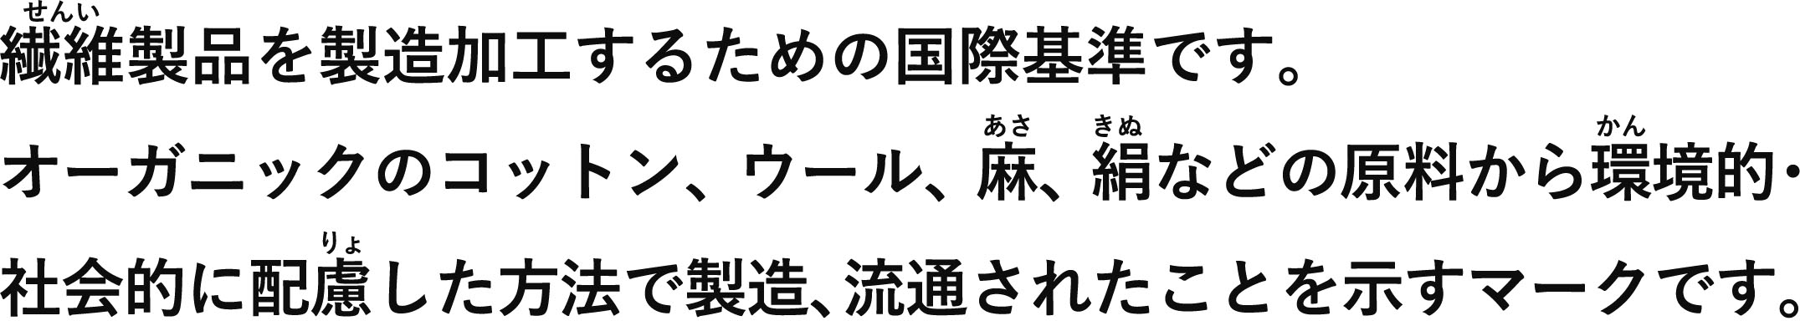

Slide 24


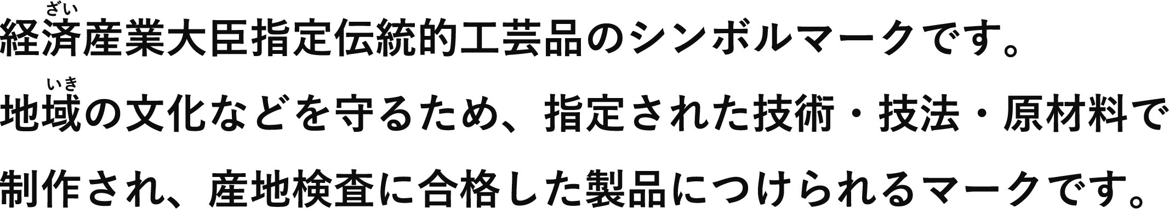

Slide 25


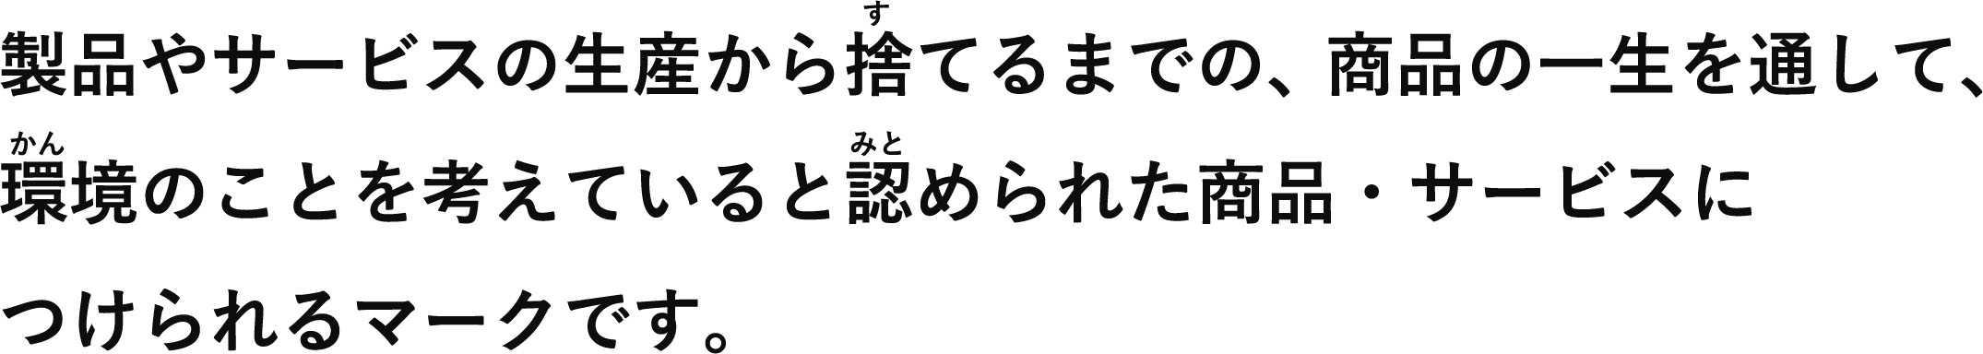

Slide 26



Slide 27
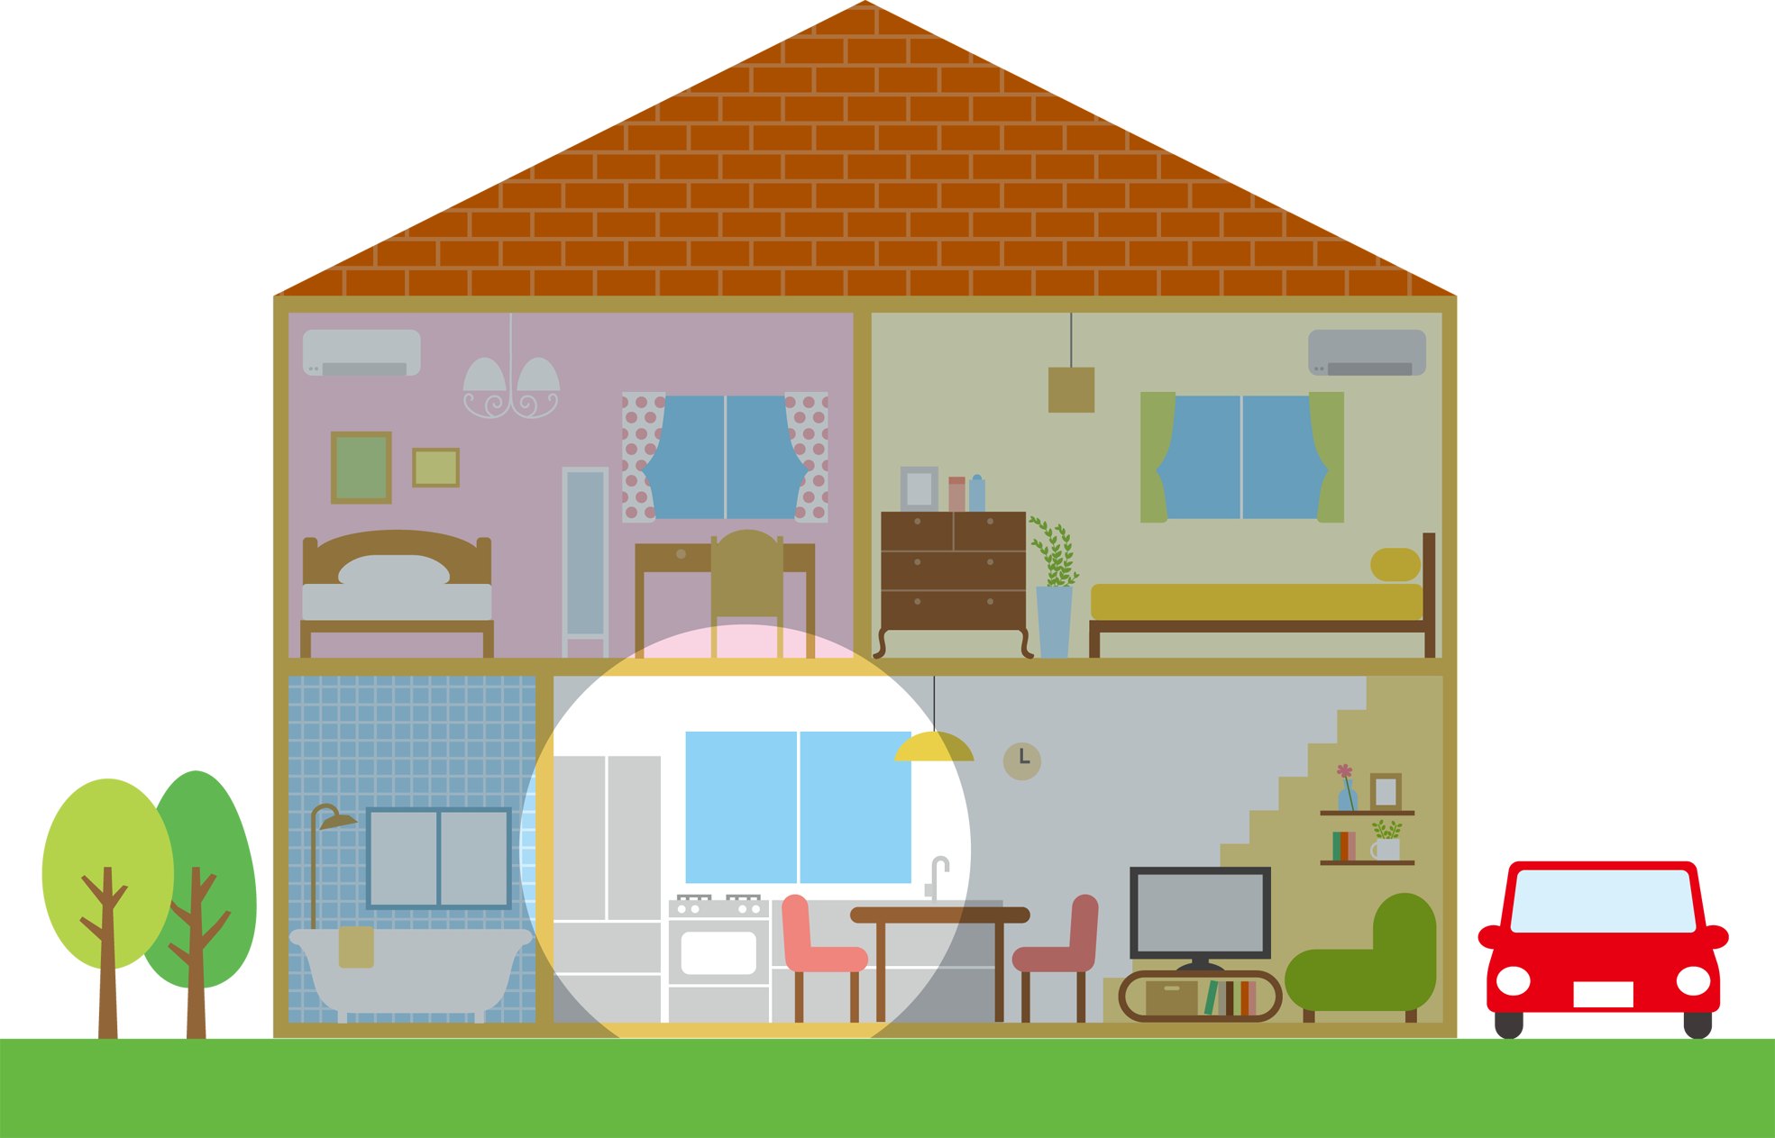

Slide 28
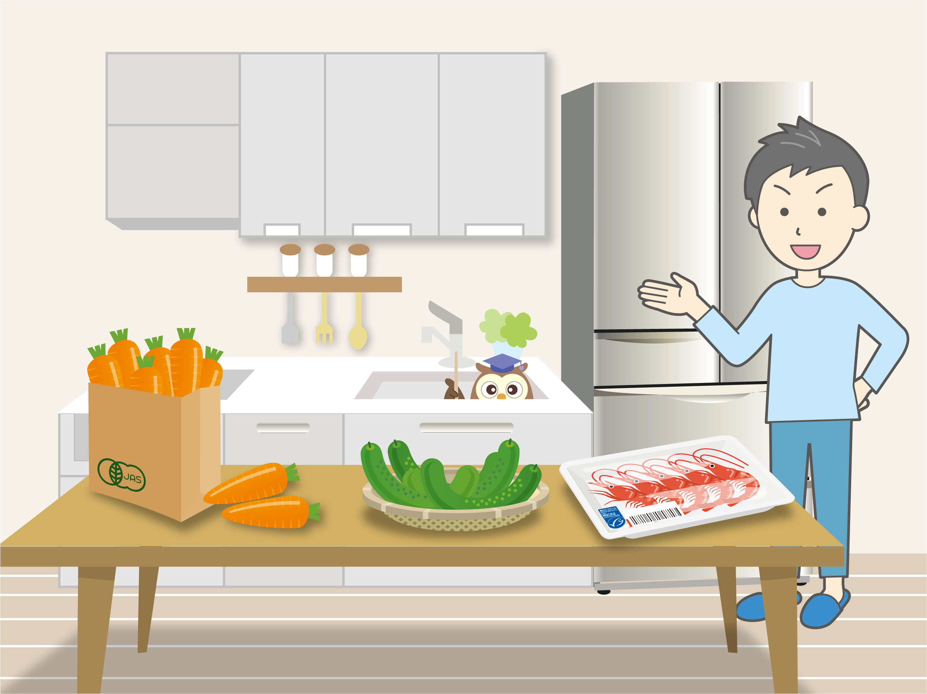


Slide 29



Slide 30


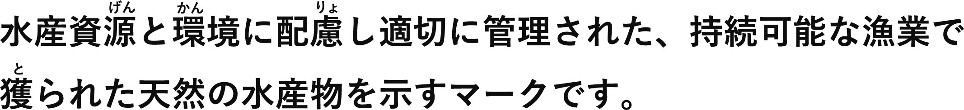

Slide 31



Slide 32
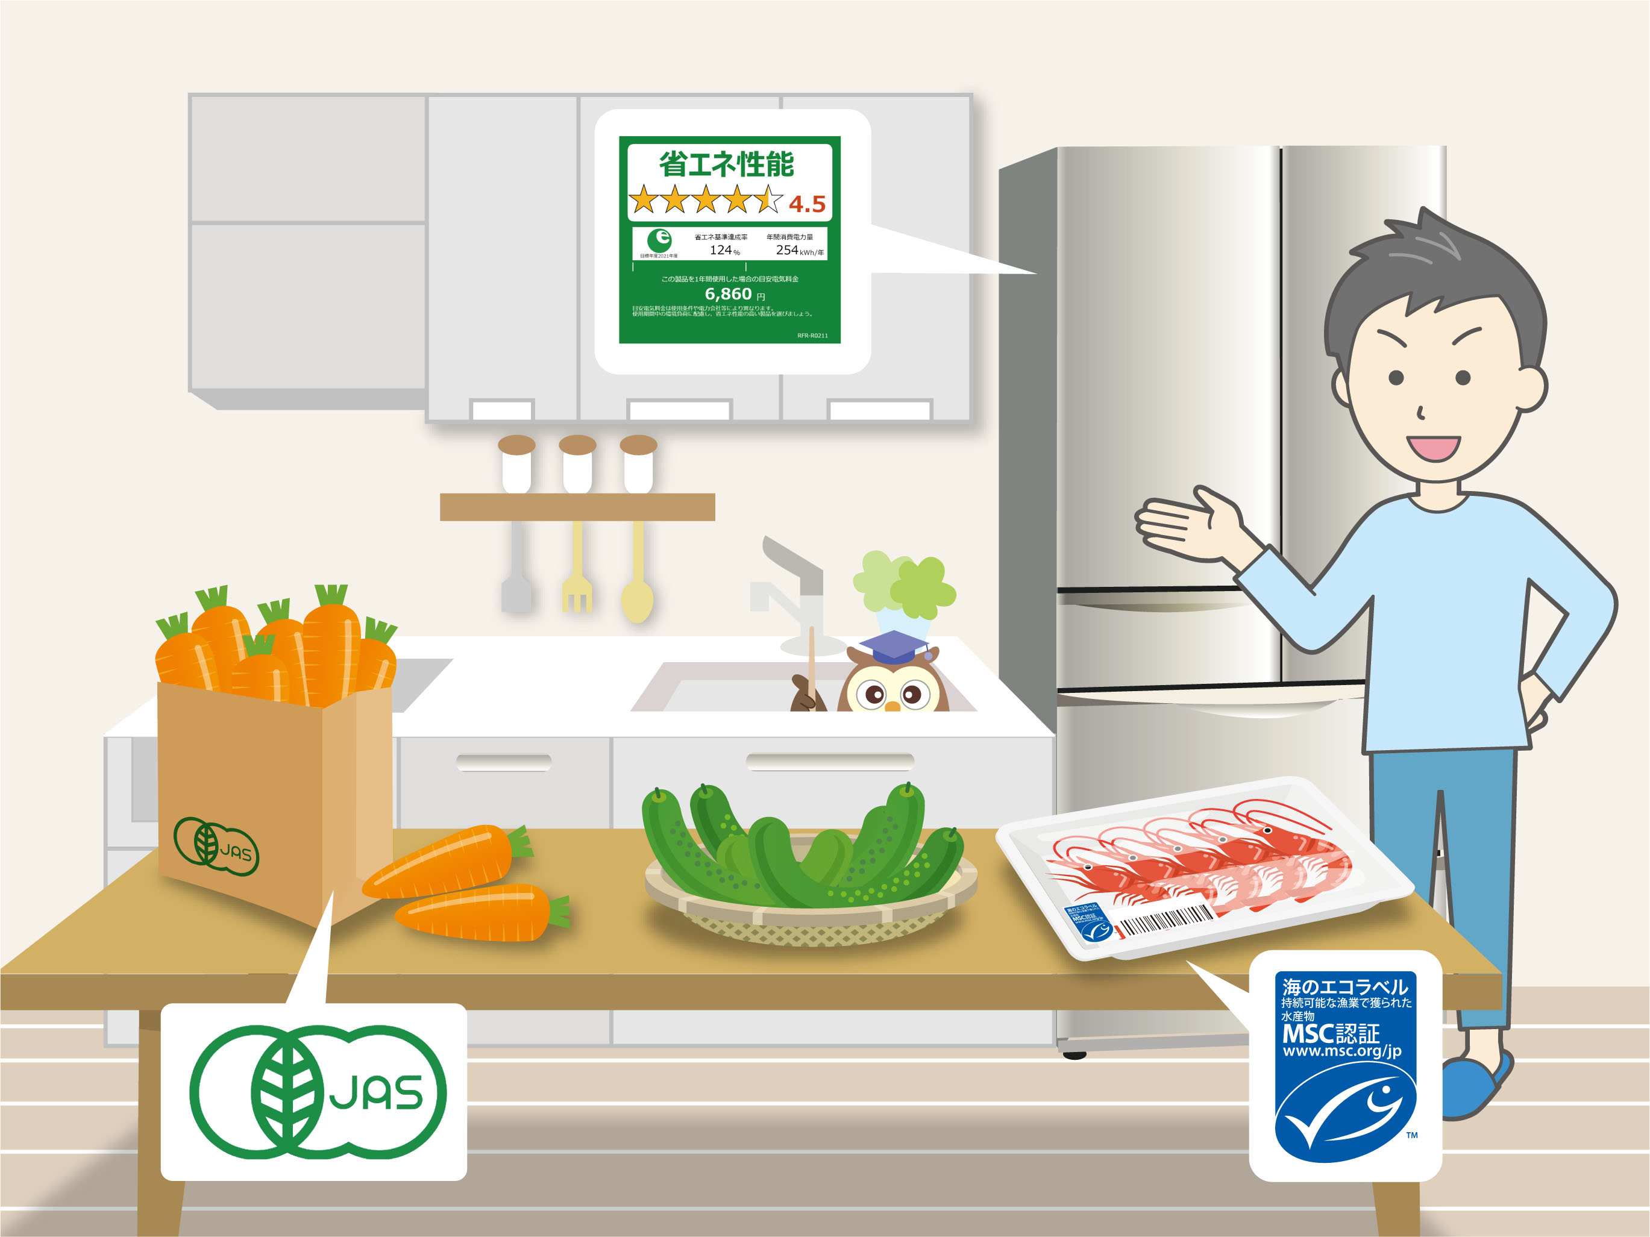

Slide 33





Slide 34




Slide 35

ﾂつつ
本日お伝えしたいこと
1. 私たちをとりまく様々な社会問題
2. エシカルな商品を探してみよう！
①ワーク エシカルな商品を探そう！
②ワーク 個人ワーク・グループワーク・
ディスカッション
3. 私たちの消費が未来を変える
～私たちのくらしとエシカル消費～
未来を変える
だホー！

Slide 36
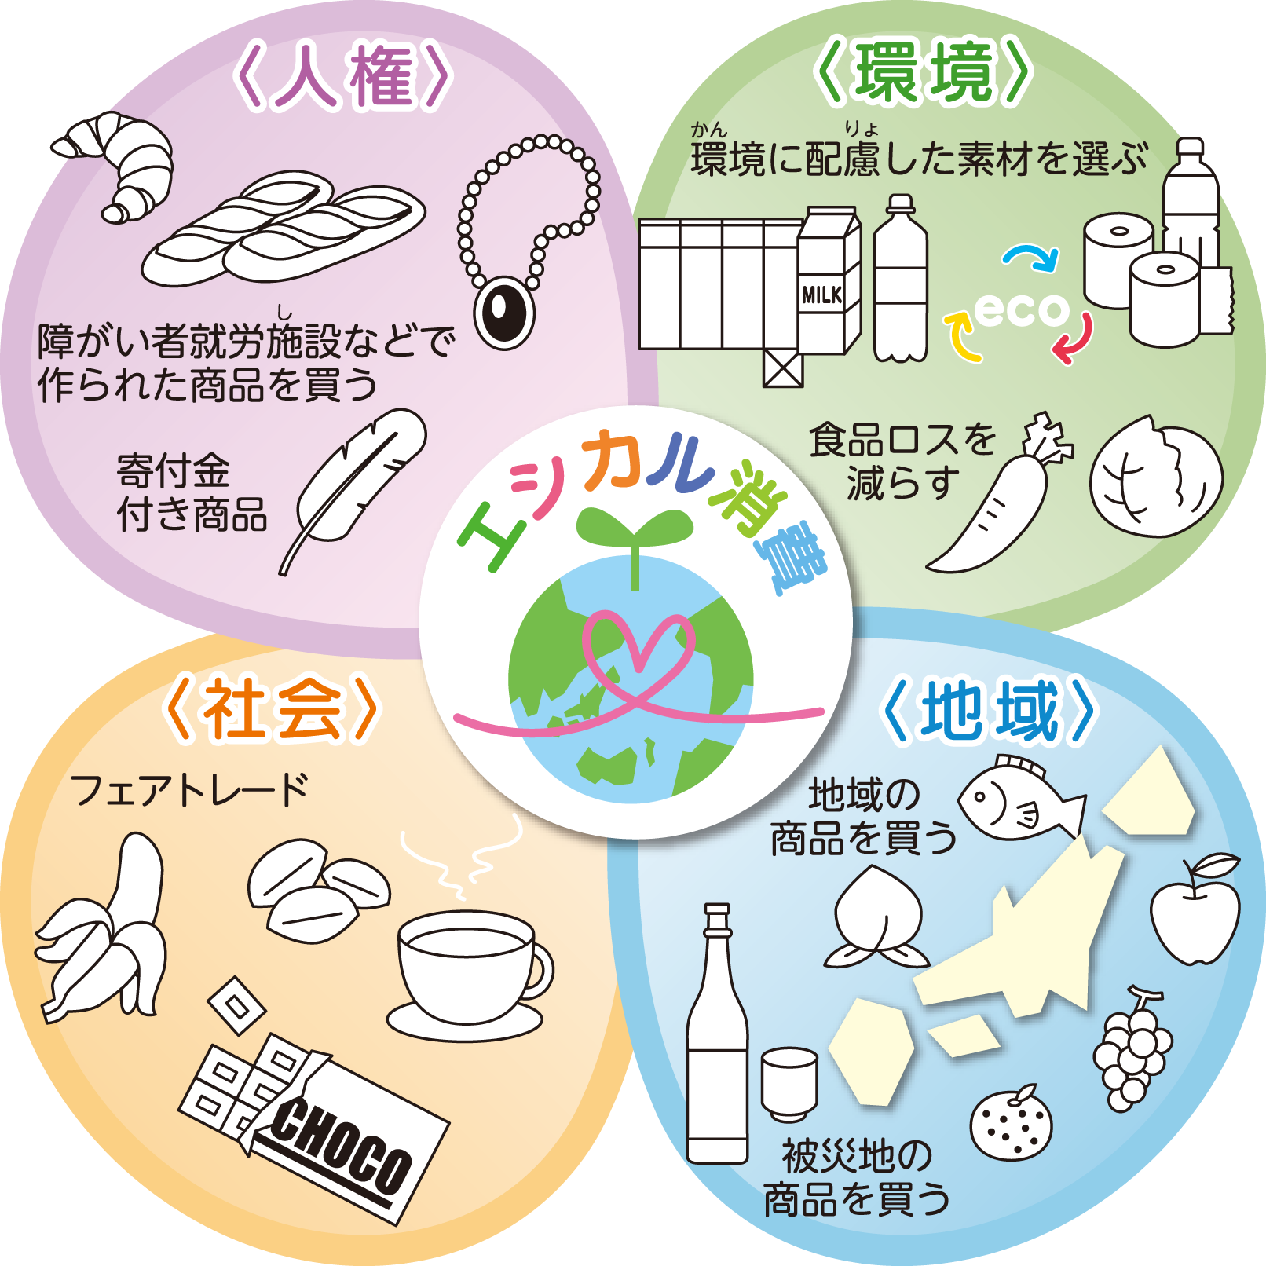

なるほど、ホッホ～‼

Slide 37

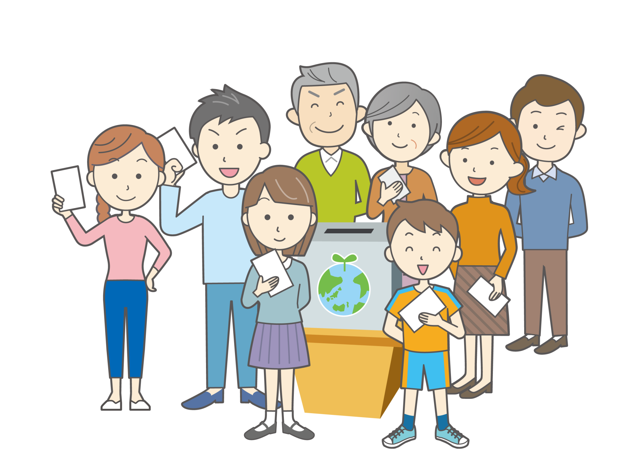

よりよい
未来のために
投票だホー！

